Slide 1

성인간호학실습 안전 및 감염관리
대전보건대학교 간호학과
김 영 주

Slide 2

Contents
1.감염병의 전파경로
2. 표준주의 지침
3. 전파경로별 주의지침

Slide 3
1.감염병의 전파경로

Slide 4
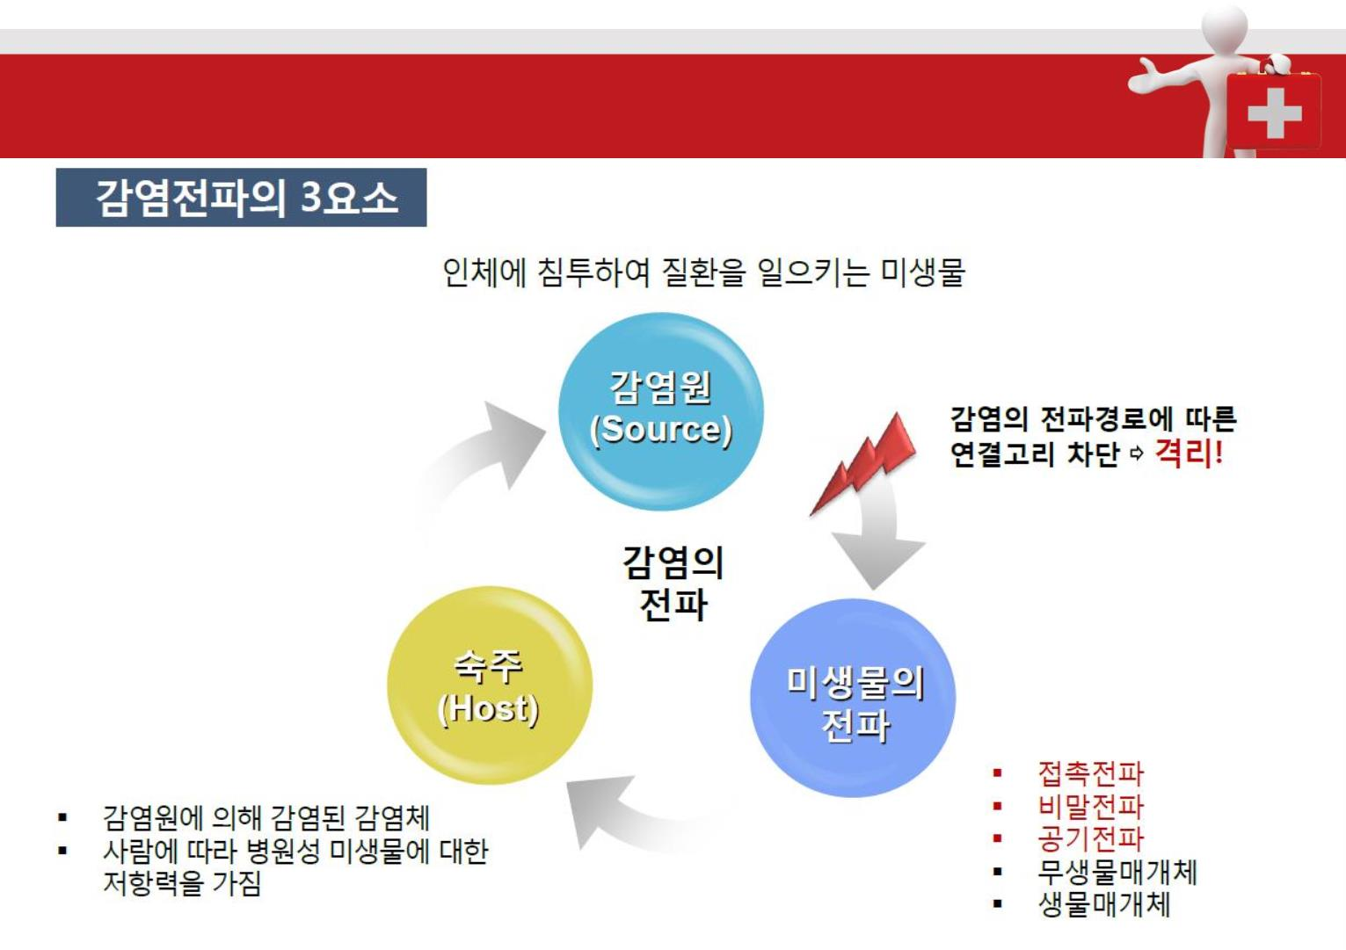
감염의 전파경로

Slide 5
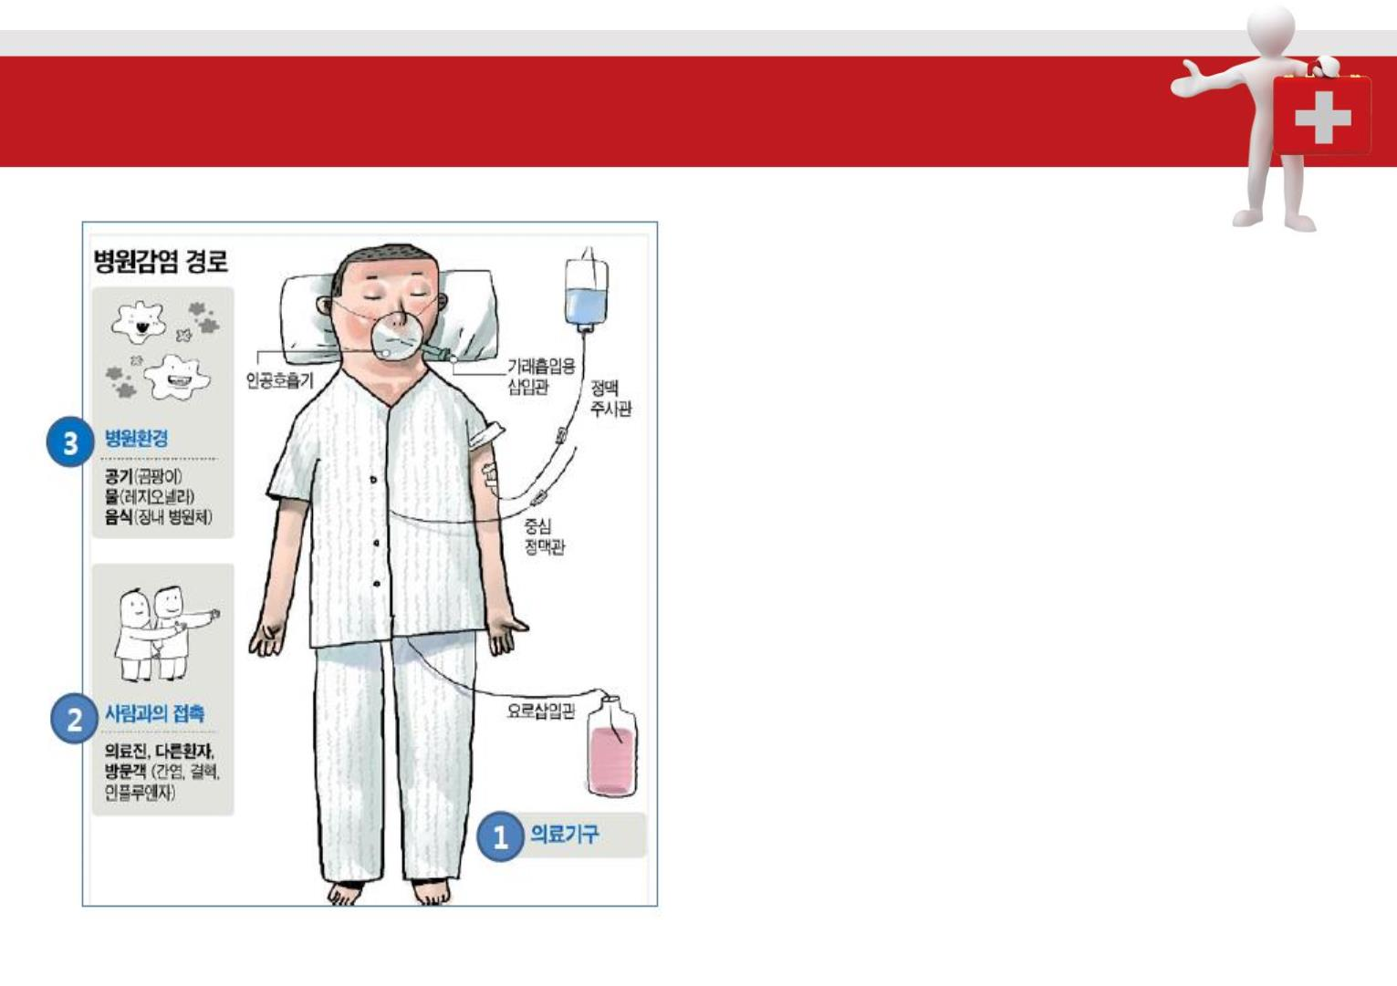
감염의 전파경로
감염의 전파경로를 차단하여
의료관련감염의 발생을
예방하기 위해
의료기구 관리, 방문객 관리,
직원관리, 환경관리 등의 감염예방
활동이 필요함.

Slide 6
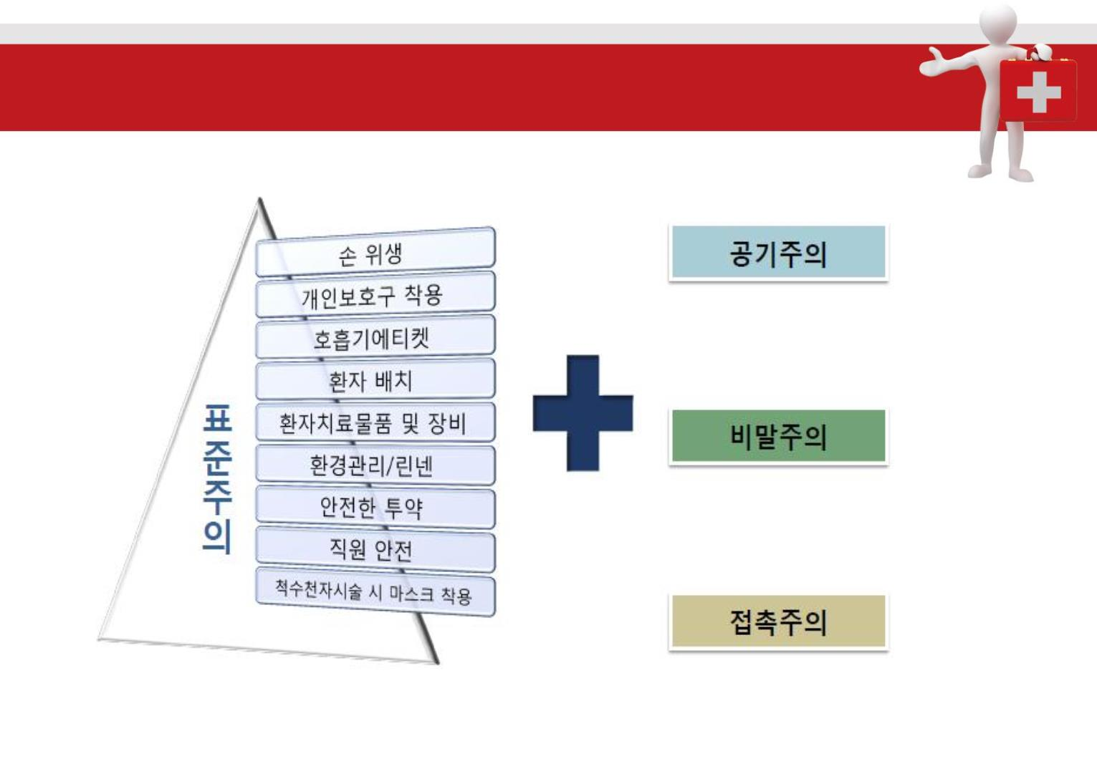
주의(Precaution)지침

Slide 7

2. 표준주의 지침

Slide 8
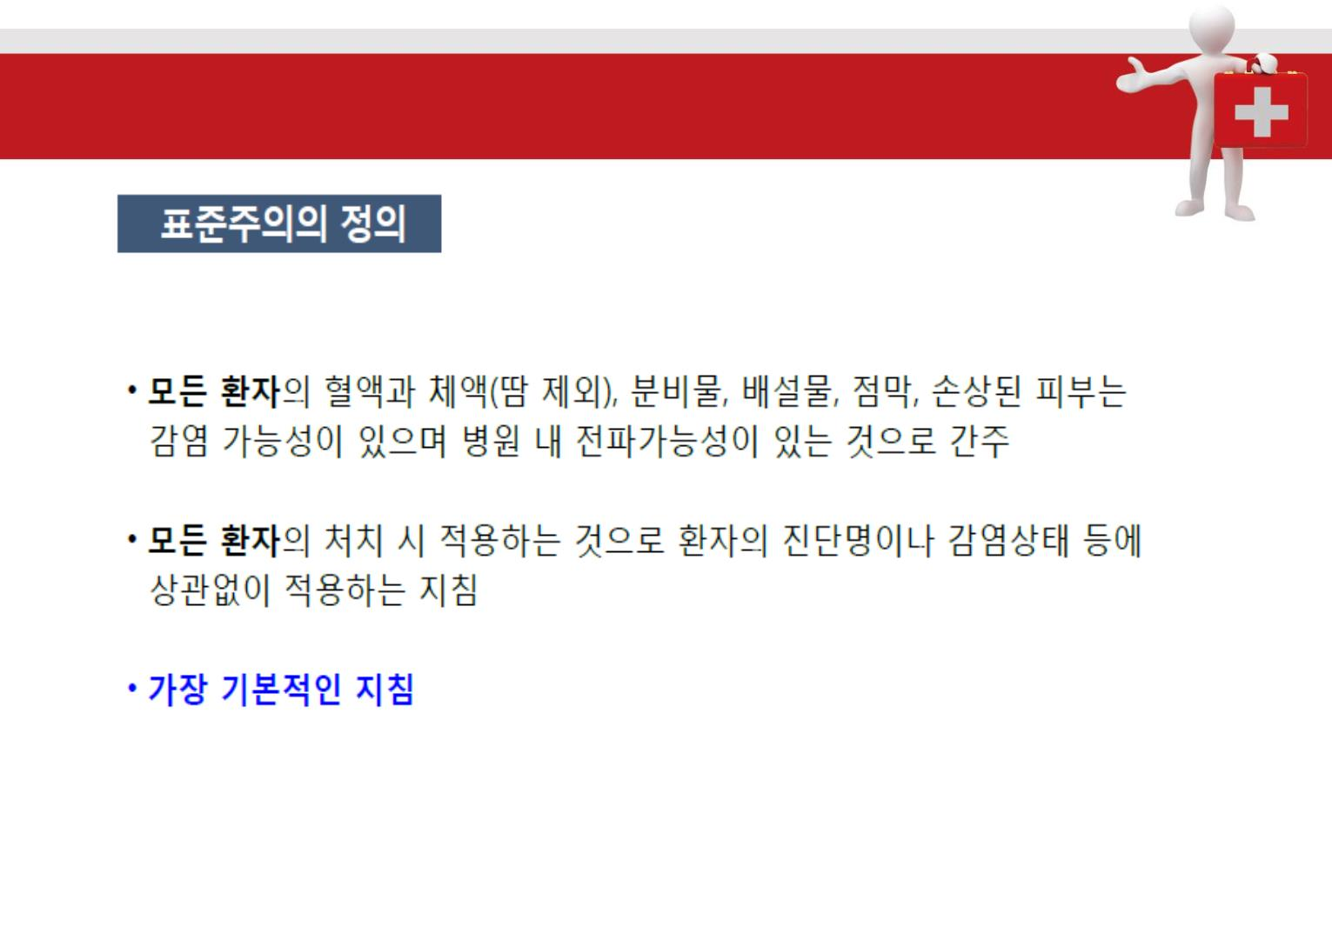
표준주의 (Standard
precautions)

Slide 9
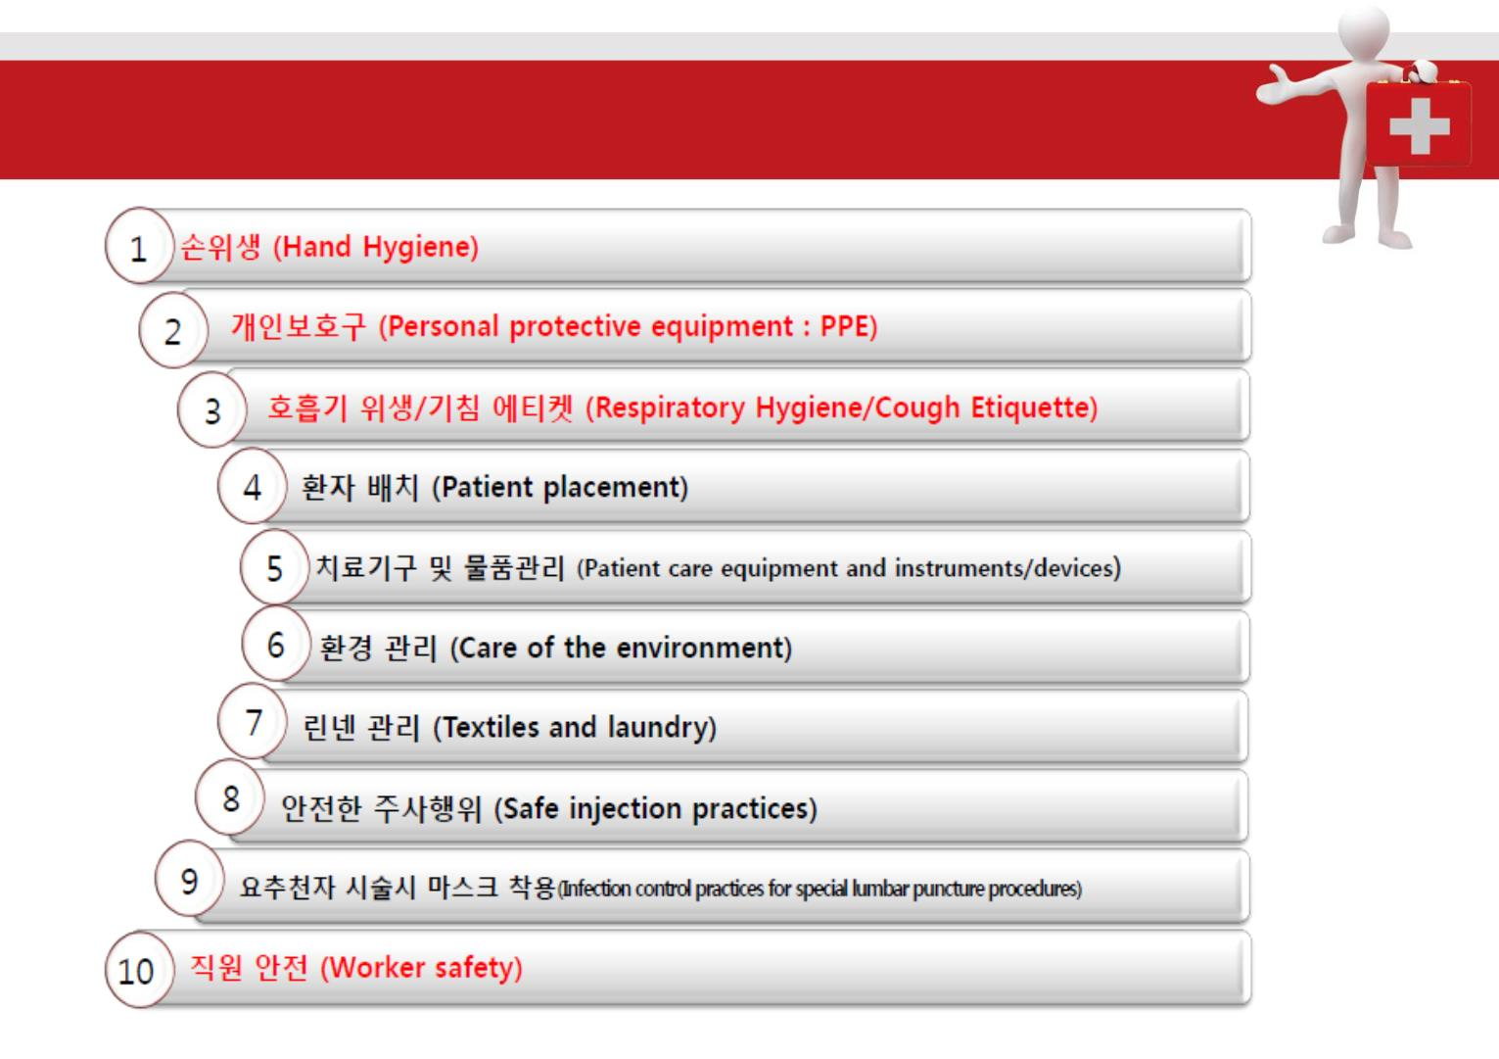
표준주의(Standard precautions)

Slide 10

표준주의 – 손위생 목적
손위생의 목적 : 교차 감염을 차단하기 위함
•감염된 환자, 세균이 집락을 이룬 환자, 환경적인 요소
사이에서 환자와 환자, 환자와 의료진과의 교차감염을
차단하기 위함.
•환자와 의료인 뿐만 아니라 병원 환경에 있는 모든 사람들을
감염에서 보호하기 위함.
- 모든 절차의 시작과 끝은 손 위생으로 시작하여 손 위생으로
끝내는 것이 중요하다 -

Slide 11
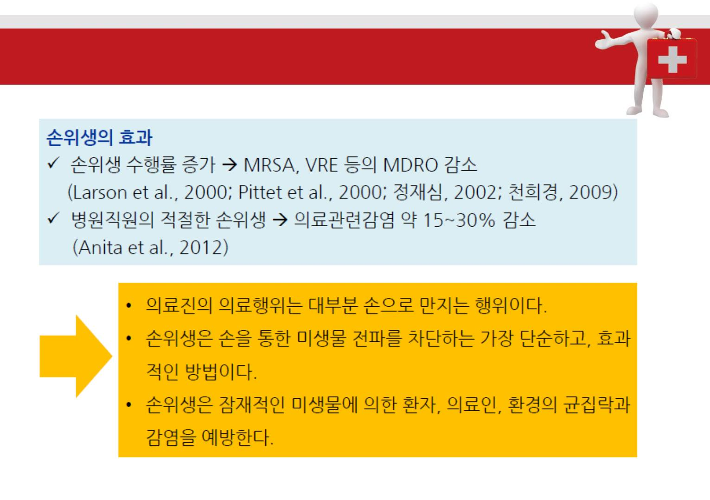

Slide 12
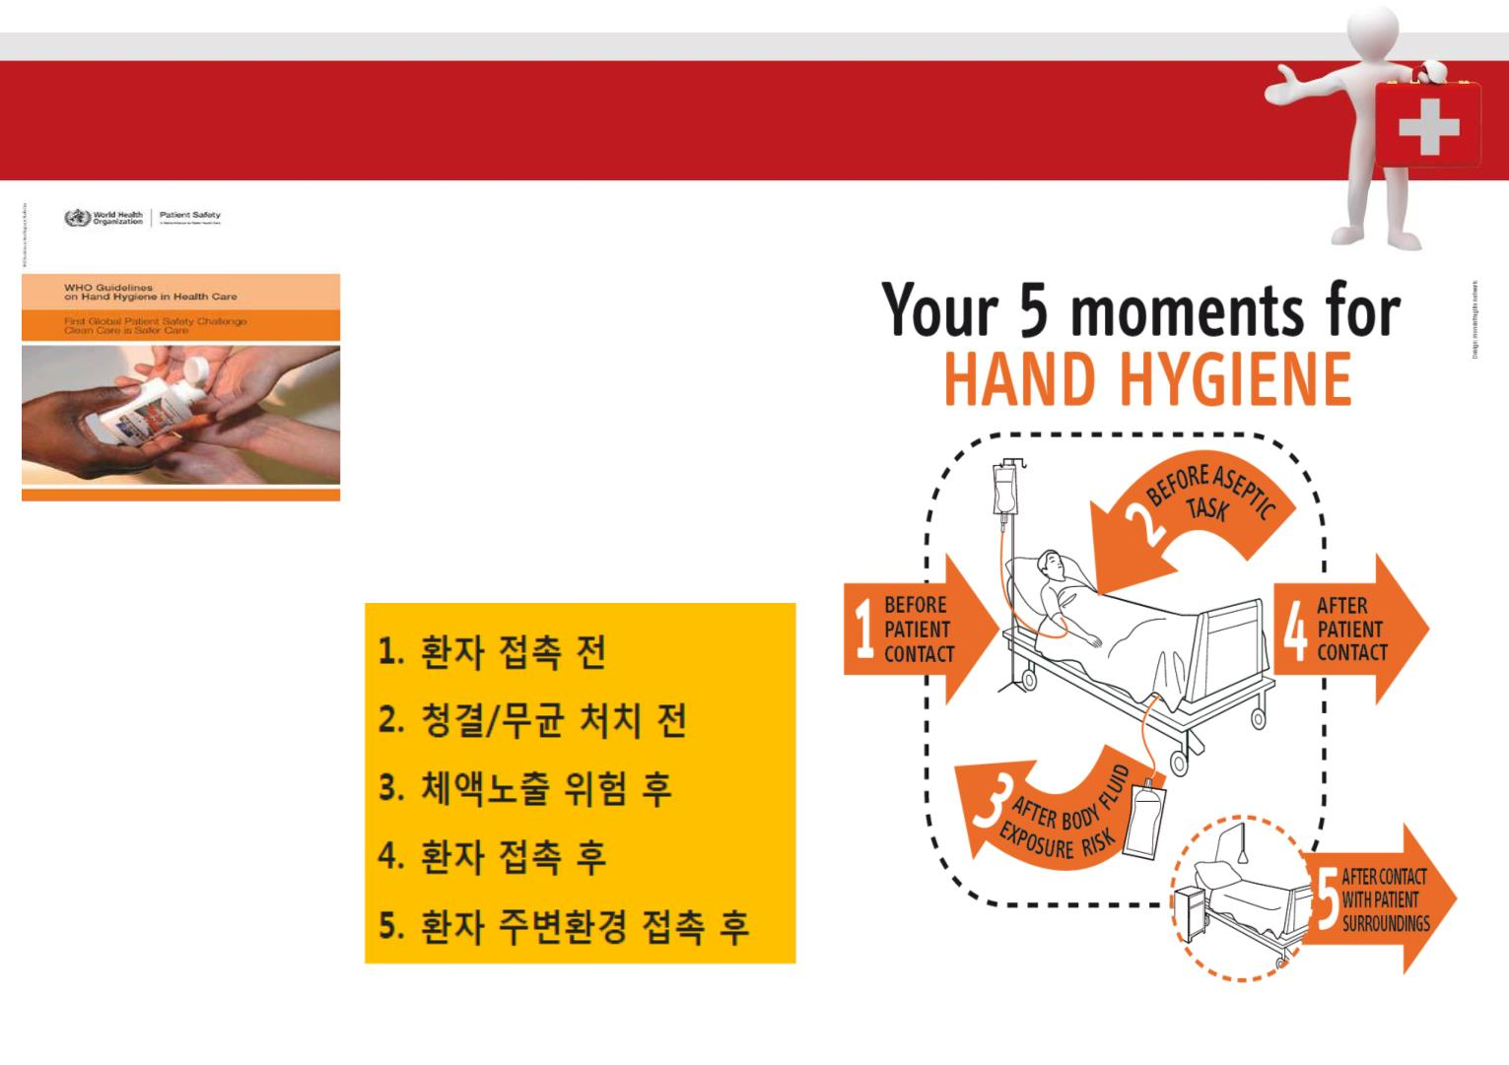
표준주의 – 손위생 시점
WHO(세계보건기구)의 손위생 권고안(2009)

Slide 13
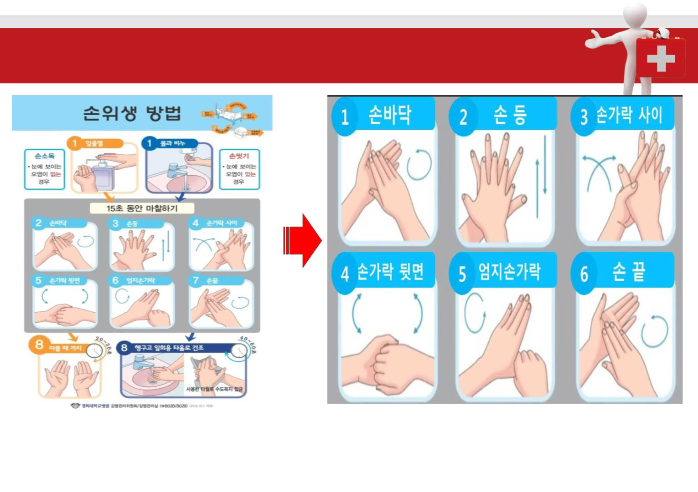
표준주의 – 손위생 방법
: 한 부위 당 7-8회 정도 마찰해야 올바른 손 씻기~~

Slide 14
*눈에 보이는 오염물질 여부
- 오염물질 있는 경우 : 물과 비누 혹은 물과 소독비누
- 오염물질 없는 경우 : 알코올 젤
*아포(예: C. difficile, B. anthracis)와 접촉했을 경우
: 물과 비누 혹은 물과 소독 비누
- 알코올, 클로르헥시딘, 아이오도포를 비롯한 피부소독제는
아포에 효과가 없음.

Slide 15
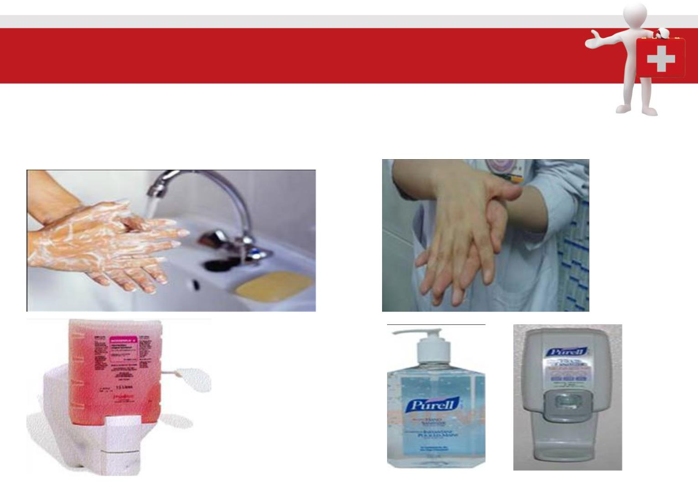
눈에 보이는 오염이 있을 시
눈에 보이는 오염이 없는 경우
- Hand Wash(손 씻기) : 물(소독)과 비누 사용

Slide 16
표준주의 - 개인보호구
1. 정의
• “감염원으로부터 작업자를 보호하기 위하여 입는 특수한 옷 또는 장비”
(the Occupational Safety and Health Administration; OSHA)
• 개인보호구의 종류
- 장갑
- 가운
- 마스크, 고글, 안면
• 개인보호구의 착/탈의 방법 숙지가 중요!
2. 사용원칙
: 혈액이나 체액이 튈 위험이 있을 경우 착용
• 개인보호구를 벗는 과정에서 의복과 피부를 오염시키지 않도록 주의
• 환자 병실을 떠나기 전에 개인보호구를 제거

Slide 17
3. 가운
1)혈액, 체액, 분비물, 배설물 접촉이 예상되는 시술 시 피부를 보호하고
의복 오염을 예방하기 위해 착용
2)개방된 분비물 또는 배액이 있는 환자와 접촉 시
3)접촉 격리 환자와 접촉 시
4)가운은 재사용하지 않음
5)환자 환경을 떠나기 전 가운 벗고 손 위생 시행

Slide 18
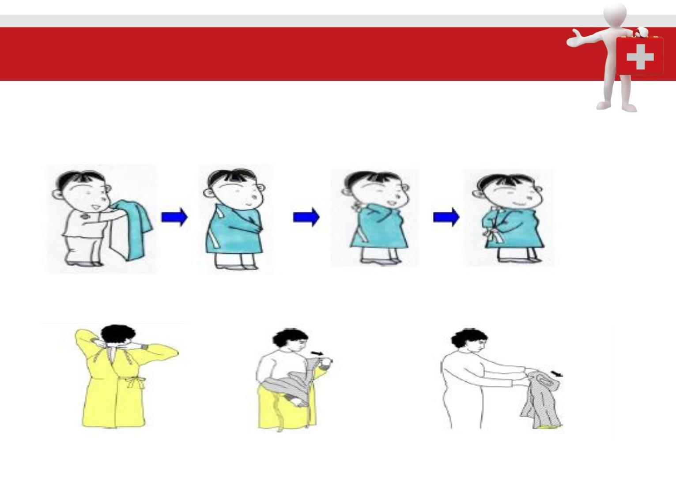
표준주의 - 개인보호구(가운)
격리가운 입는 순서 : 벗기 편하되, 풀리지 않게
격리가운 벗는 순서 : 벗을 때 오염되지 않도록

Slide 19
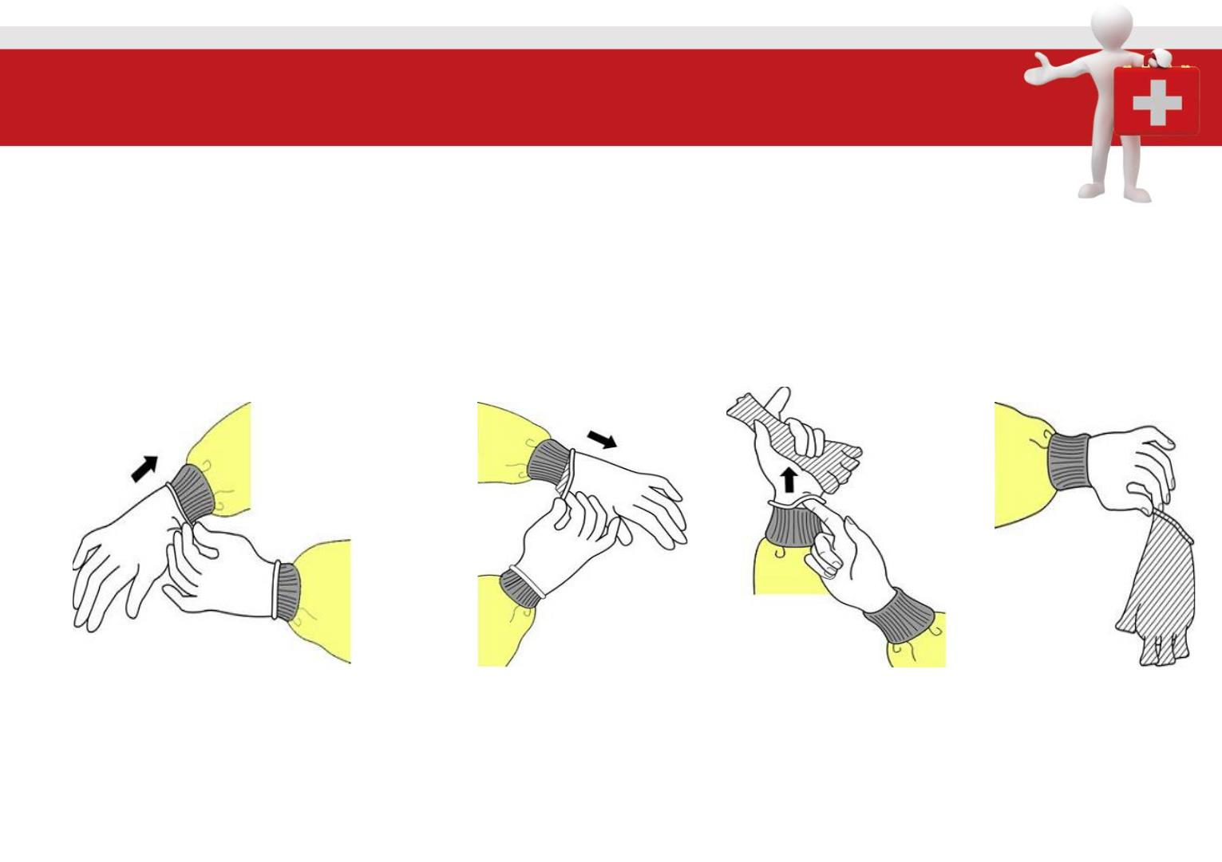
표준주의-개인보호구(장갑)
장갑 착용과 제거
장갑 착용
장갑 제거
손목이 노출되지
않도록 착용
- 장갑 표면과 접촉하지 않도록 제거
- 장갑 제거 후 손 위생

Slide 20
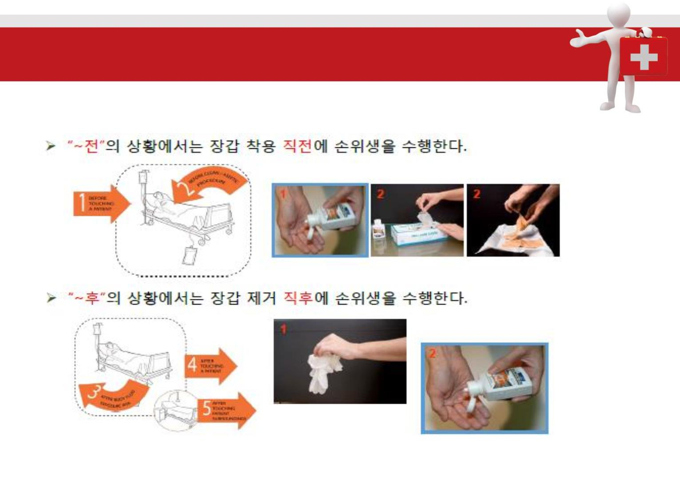
표준주의-개인보호구(장갑)

Slide 21
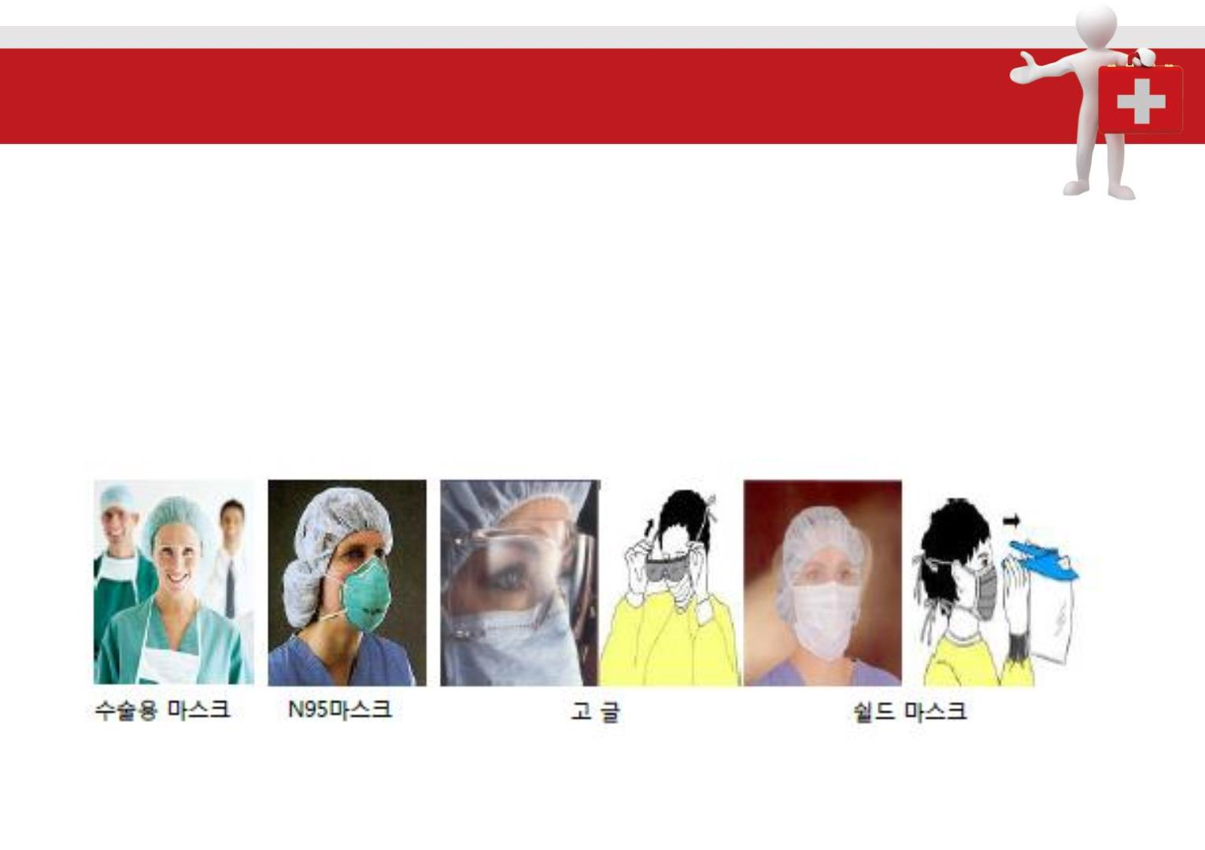
마스크/ 고글/ 안면보호구
- 혈액, 체액, 분비물, 배설물로부터 눈, 코, 입의 점막 보호
- 사용 목적에 맞게 마스크, 고글, 안면보호대 선택
- 무균술 시행 시 구강 세균 오염 예방, 호흡기 증상자 감염예방

Slide 22
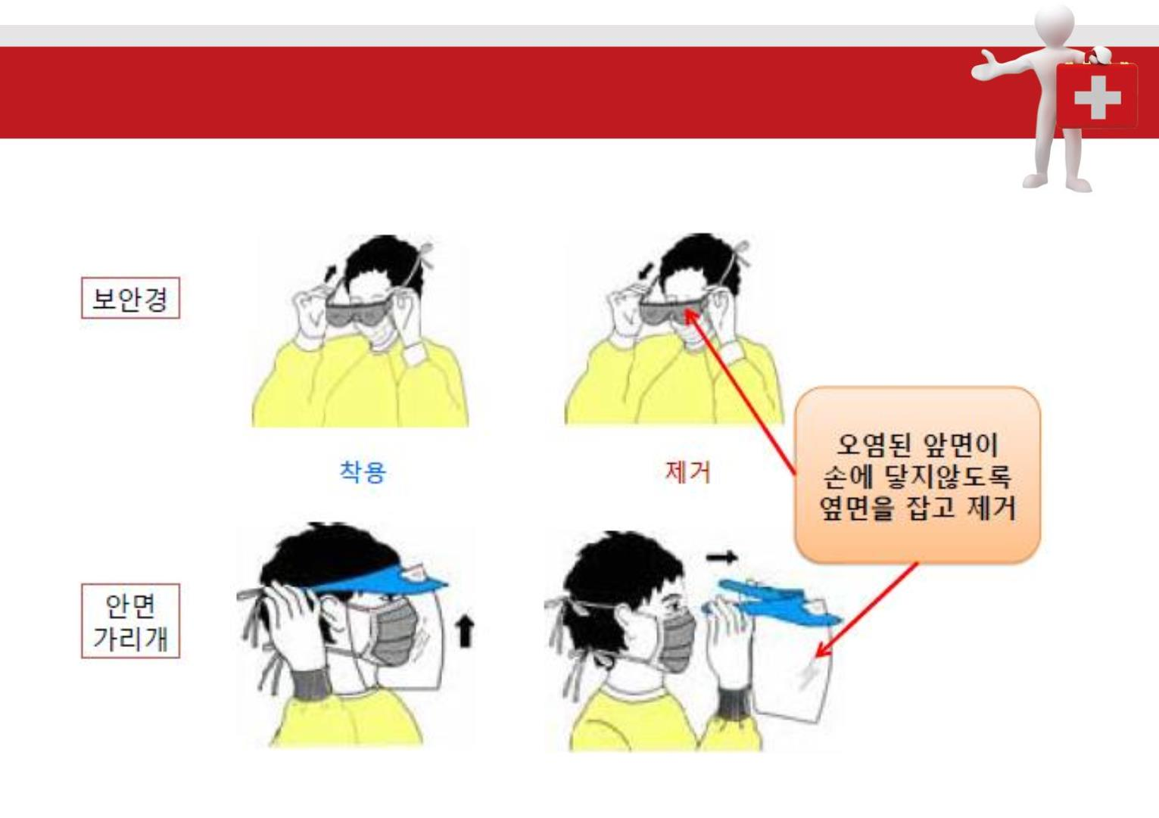

Slide 23
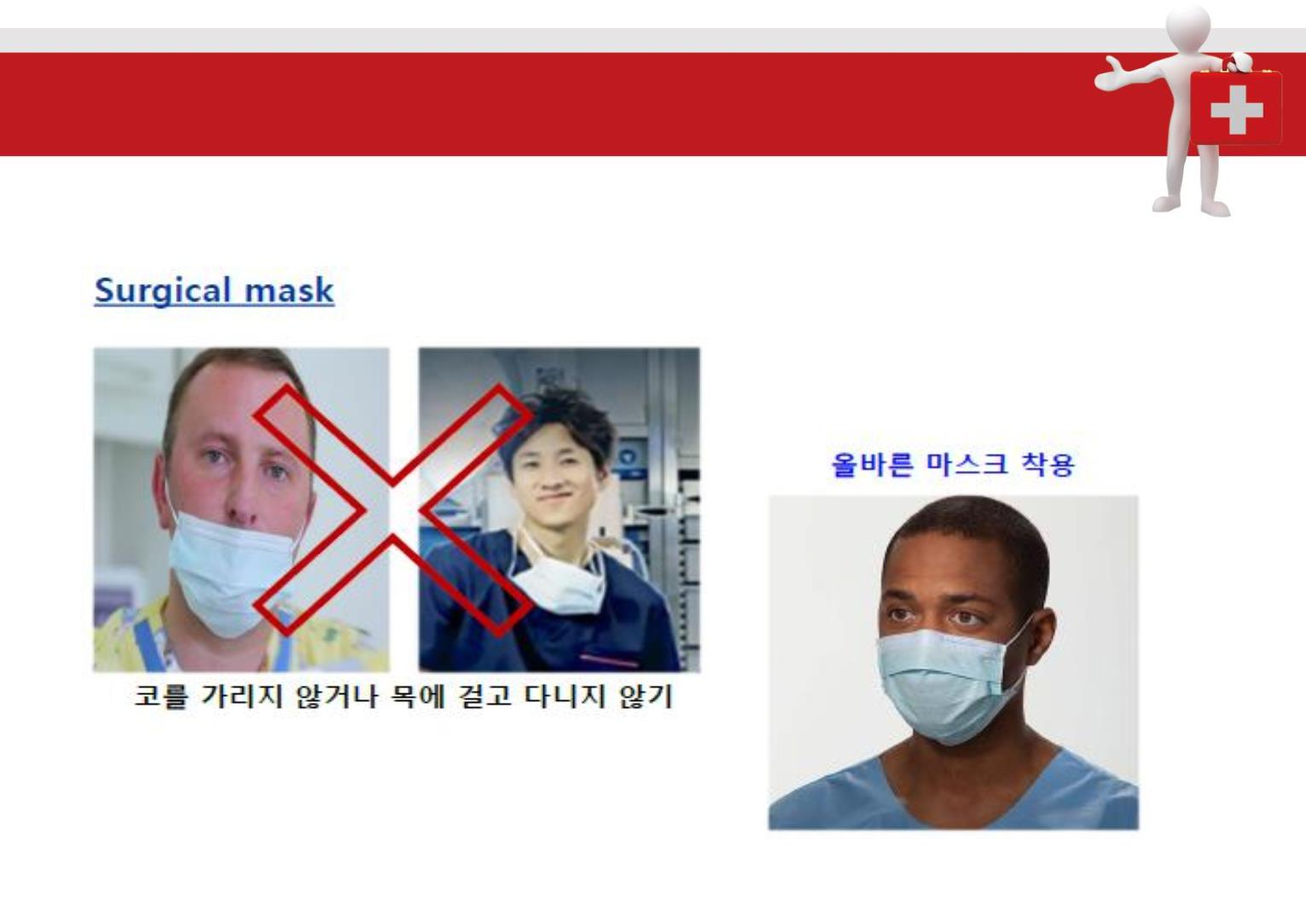
표준주의 – 올바른 마스크 착용법

Slide 24
표준주의 –호흡기 위생/기침예절
호흡기 병원체의 전파 예방을 위해 환자, 보호자, 방문객, 직원 모두에게
해당되는 지침( 특히 지역사회에서 호흡기 바이러스의 계절적 유행 시)
기침 예절이 필요한 이유
- 기침, 가래, 재채기 등의 증상으로 인하여 호흡기 점막에 있던 비말이 튀어
다른 사람의 눈, 코, 입 등으로 비말에 있던 미생물이 전파됨

Slide 25
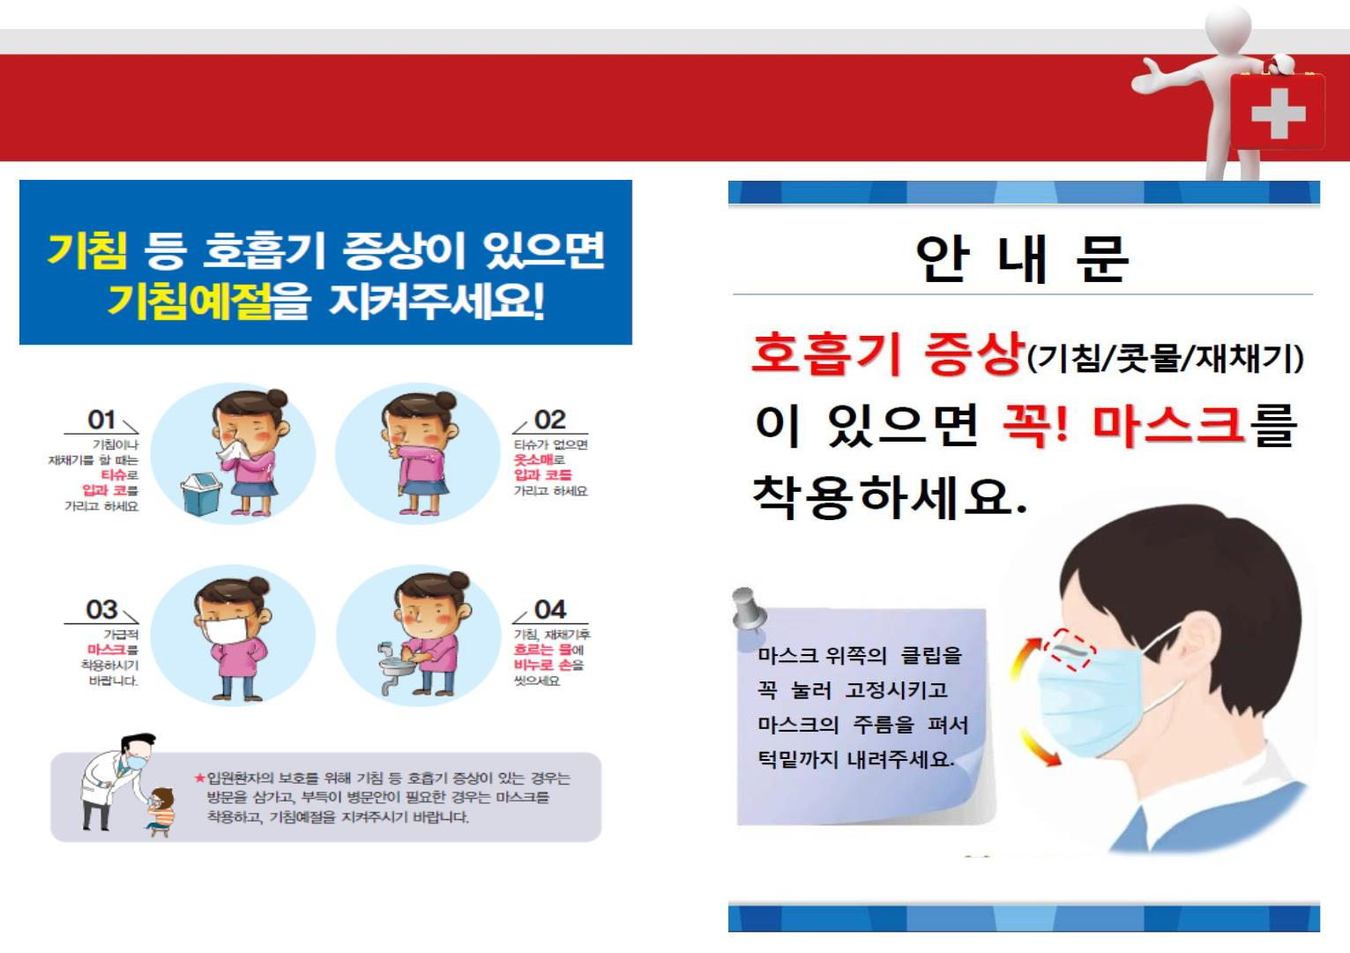

Slide 26
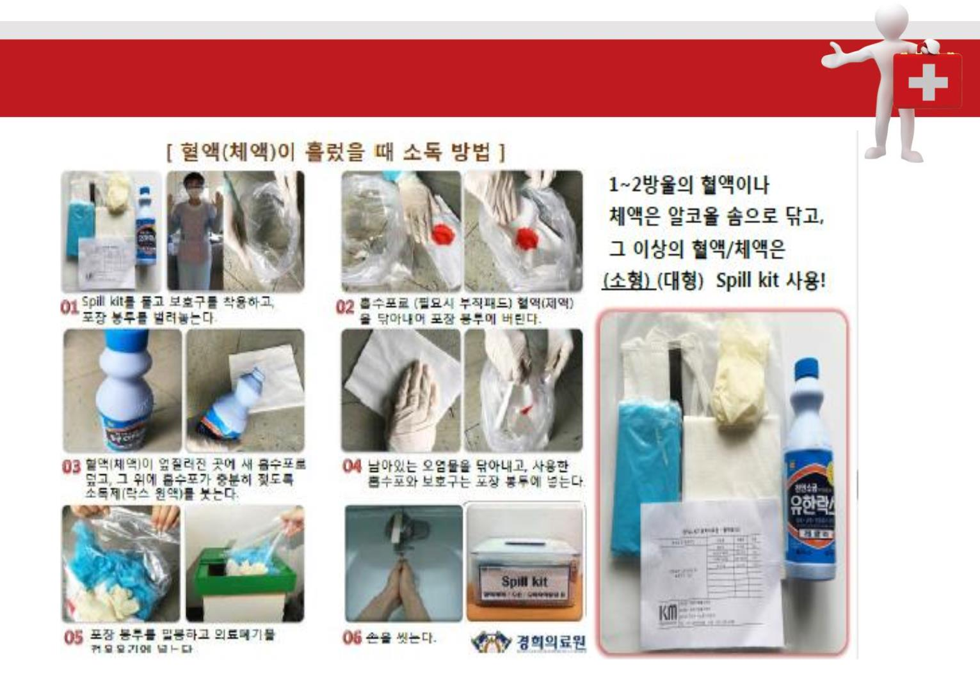
표준주의 – 환경관리(Spill kit 사용)

Slide 27
표준주의 - 환경관리
1.청소중인 장갑을 끼고 주변환경(문고리, 벽, 침상, 의자)등 접촉하지 않도록 주의
2. 혈액/체액(소변, 배액물 등) 묻은 곳 → SPILL KIT 사용!!
3. 먼지 일으키지 않는 방법으로 시행 → 빗자루 사용금지!!
4. 격리실 청소 시에는 반드시 알맞은 보호구 착용 후 시행
5. 격리실 청소 도구, 화장실 청소 도구는 청소 후 다른 청소도구와 분리보관
6. 의료폐기물 처리시 장갑착용 후 박스 그대로 밀폐포장 후 운반 → 취급 후 장갑
벗고 손 위생
7. 소독제(락스 희석액)는 사용시마다 새로 준비하고, 걸레 사용 후 깨끗이 세척하여
100배 희석 락스에 30분간 담근 후 헹구어 건조

Slide 28
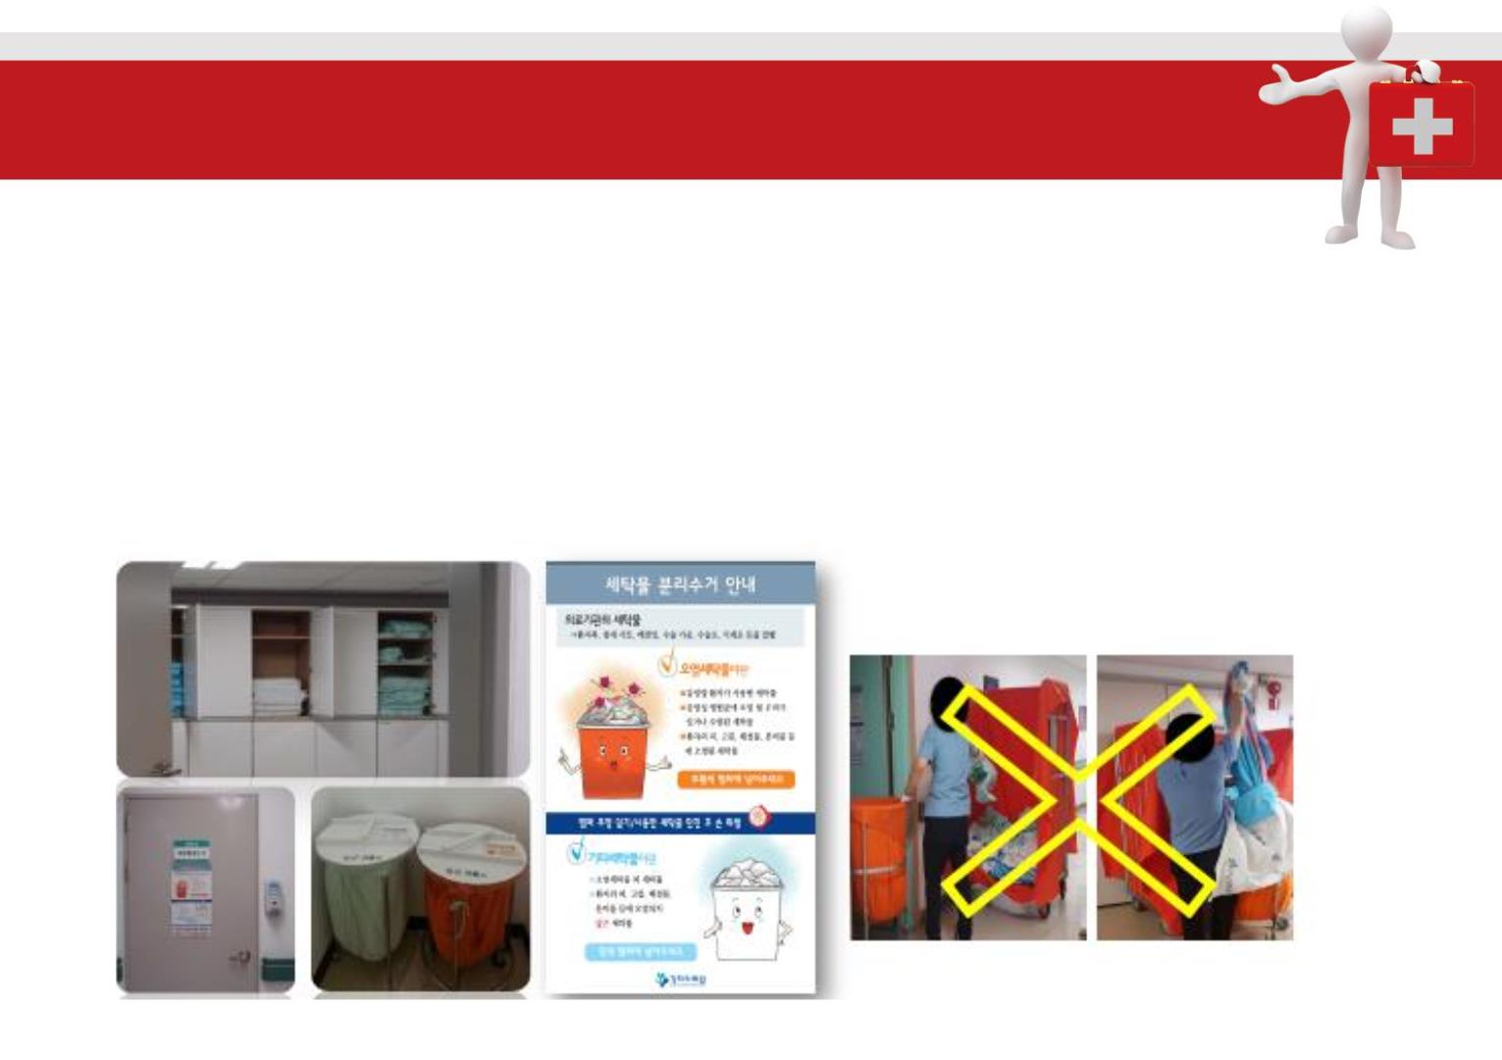
표준주의 - 린넨관리
▶ 세탁된 린넨은 별도의 청결한 장소에 보관
▶ 오염세탁물/기타세탁물 구분하여 처리, 안내문 게시 필수
▶ 사용한 린넨은 공기나 환경표면 및 사람이 오염되지 않도록 최소한으로 조작
▶ 세탁물 수집장소 외 장소에서는 분류하거나 헤치는 작업하지 않기, 수집자루
그대로 밀봉하여 운반하기
▶ 오염세탁물 취급 후 반드시 손위생!

Slide 29
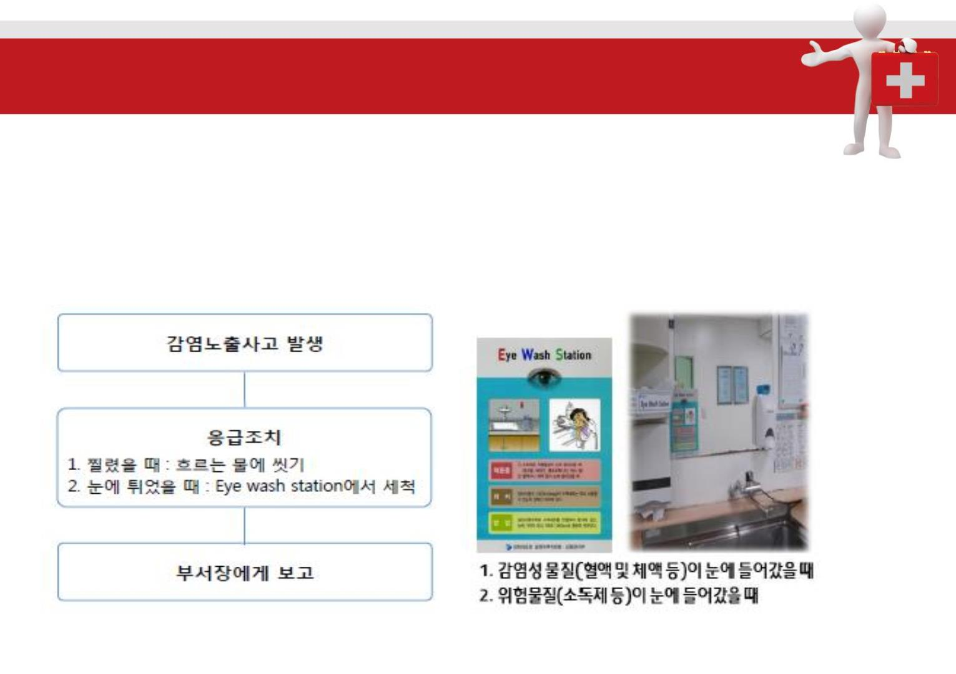
표준주의 – 직원안전
• 혈액노출 예방 : 보호구 착용, SPILL KIT사용
• 주사침 찔림 주의
• 점막 노출(눈, 구강 등) 예방 : 적절한 보호구 사용

Slide 30

3. 전파경로별 주의지침

Slide 31
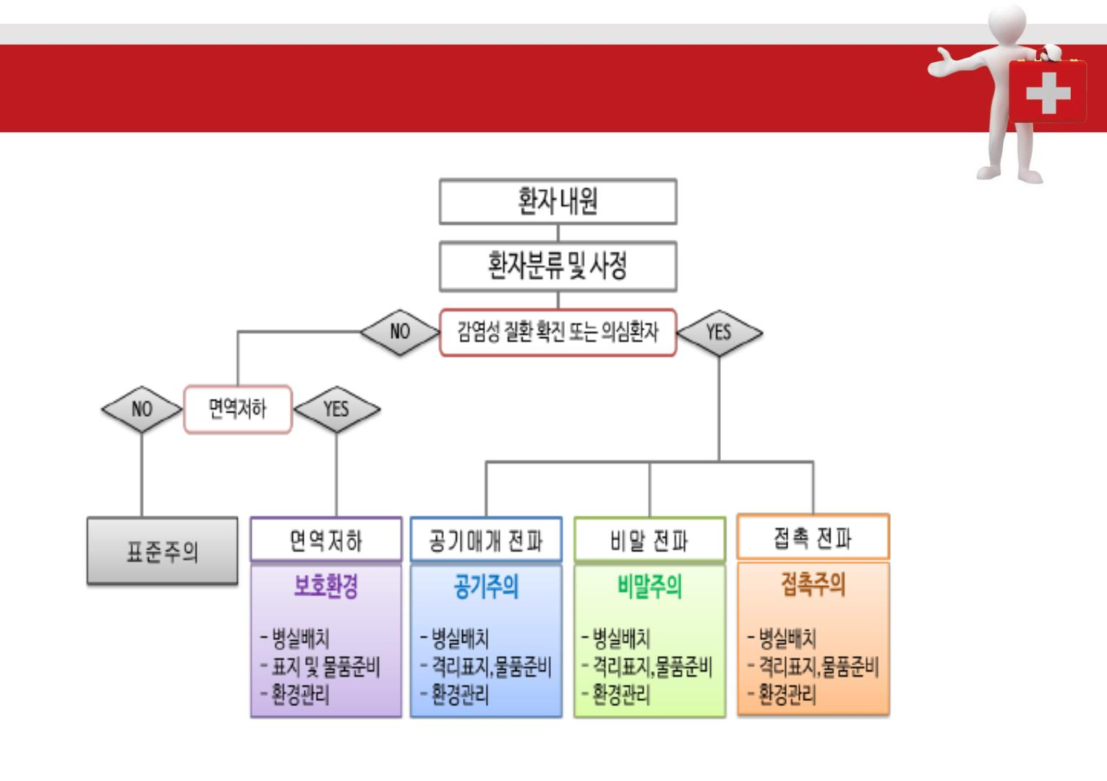
전파경로별 주의지침 - 환자배치

Slide 32
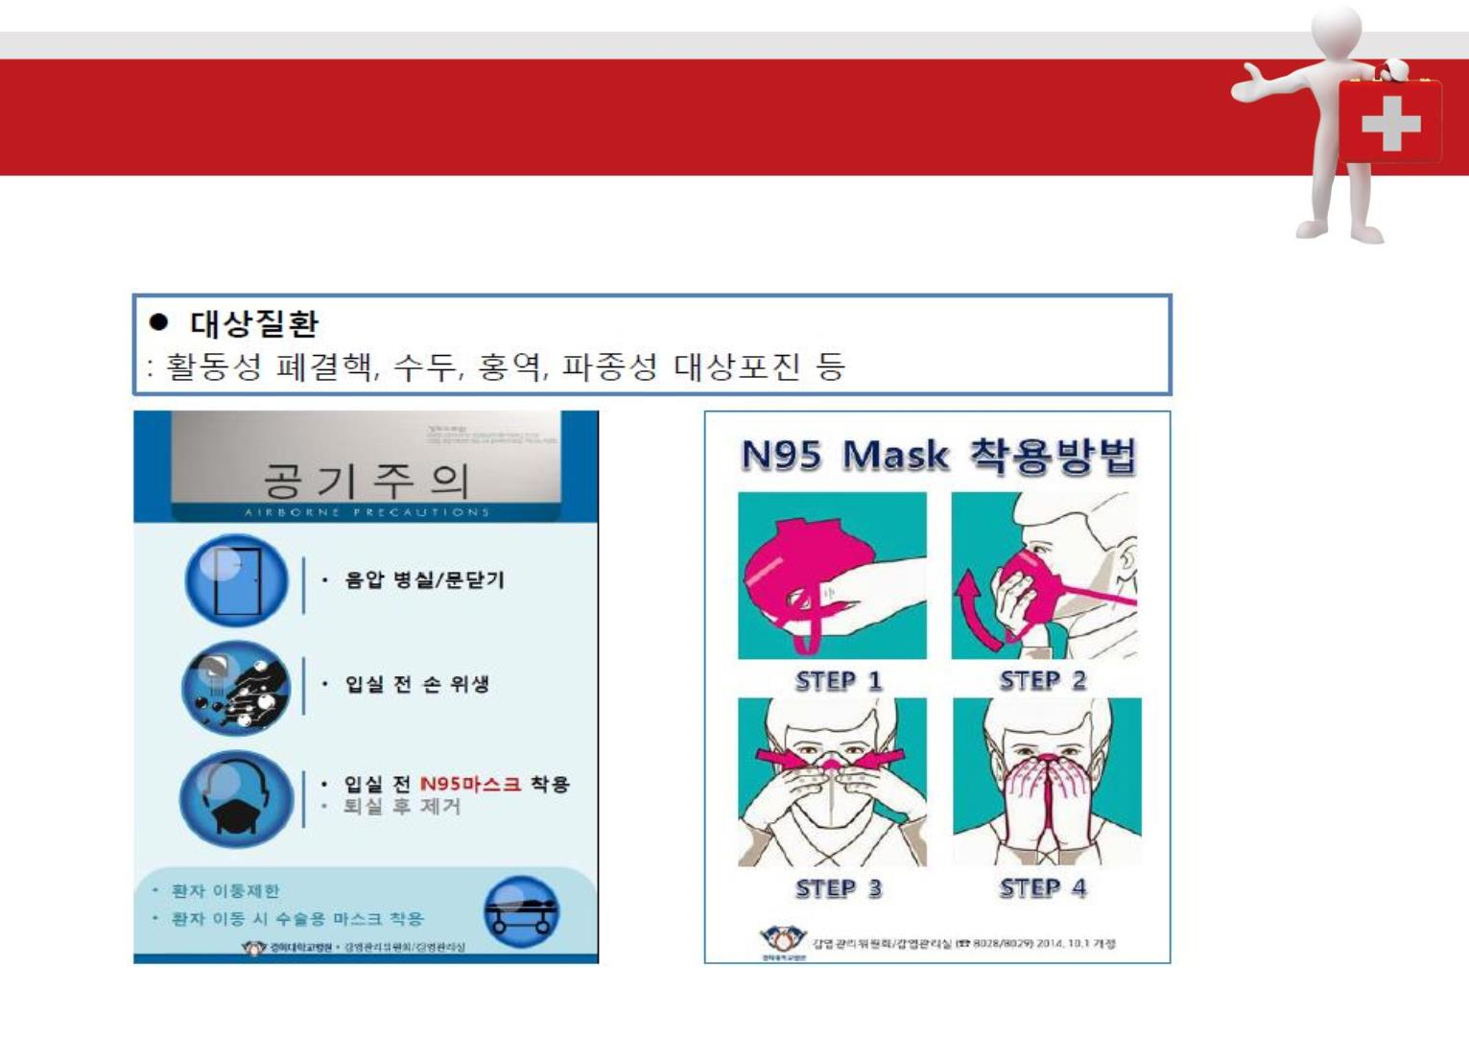
전파경로별 주의지침 - 공기주의

Slide 33
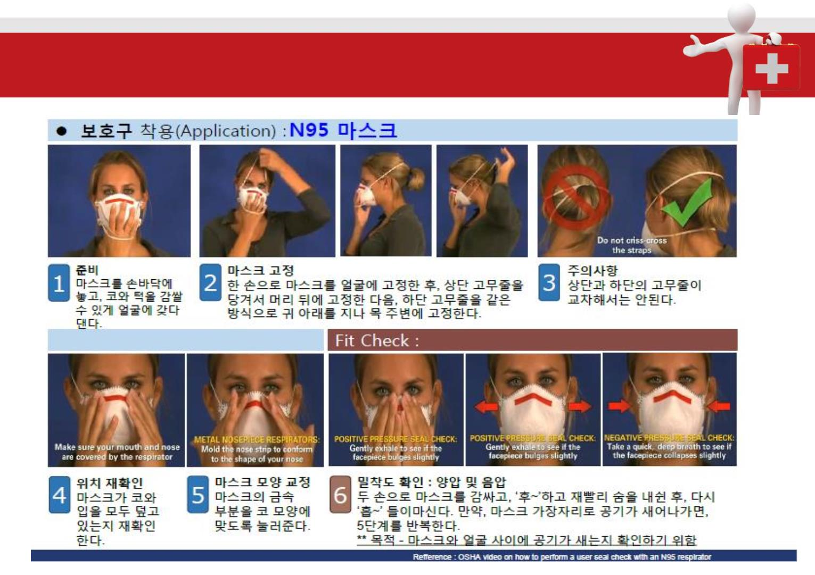
전파경로별 주의지침 - 공기주의

Slide 34
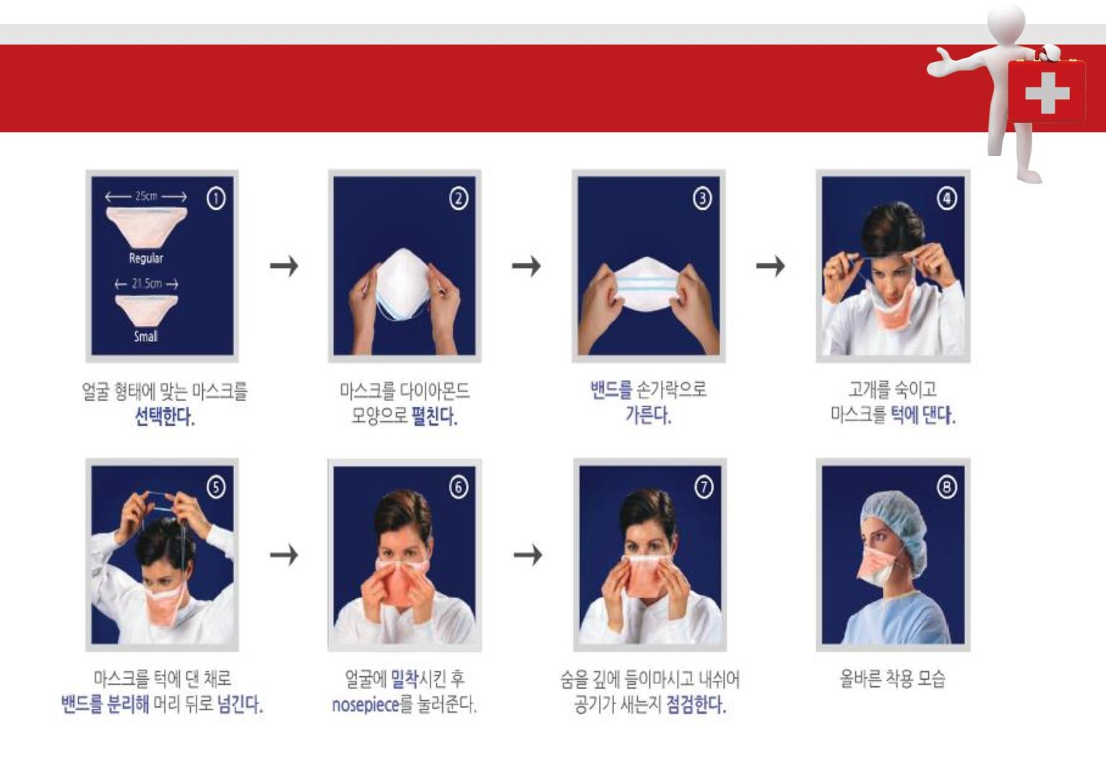

Slide 35
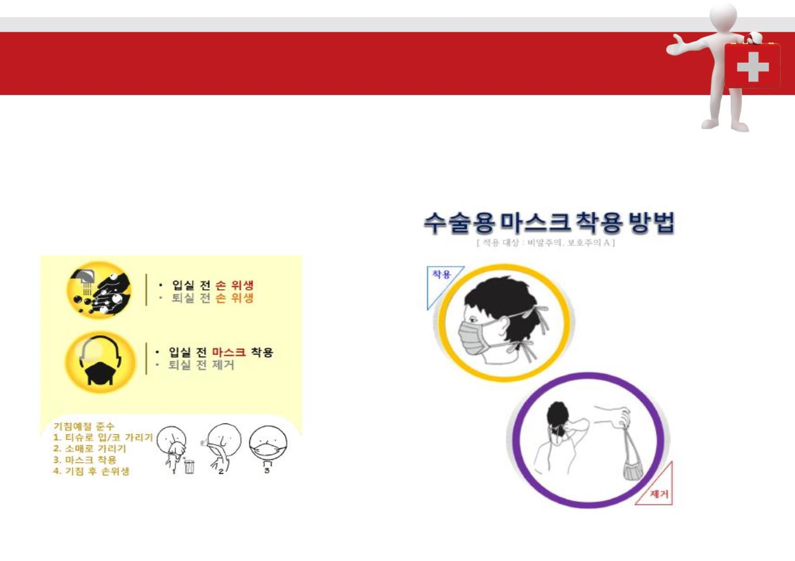
전파경로별 주의지침 – 비말주의
대상질환 : 공기주의 질환을 제외한 호흡기 질환
비말주의

Slide 36
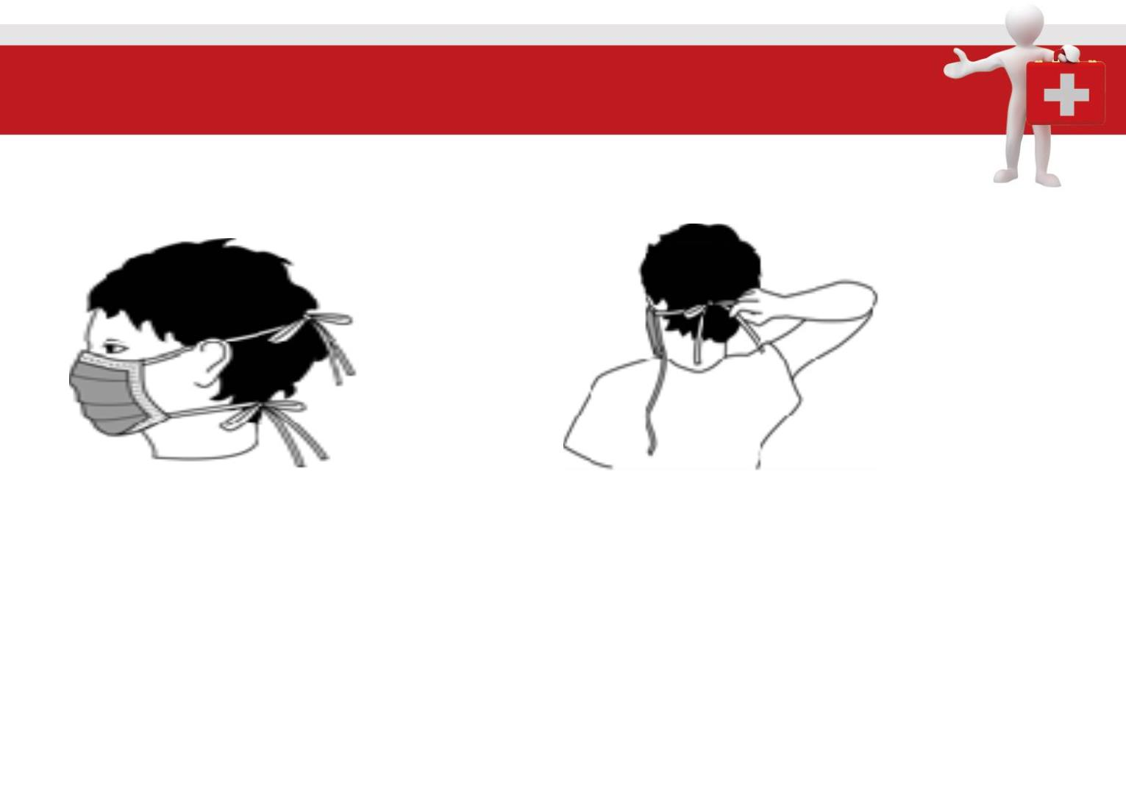
보호구
착용
제거
코부분의 클립을 눌러 고정하고
마스크 주름을 펴서 턱밑까지
감싸도록 착용
마스크의 앞부분이 손에 닿지
않도록 제거

Slide 37
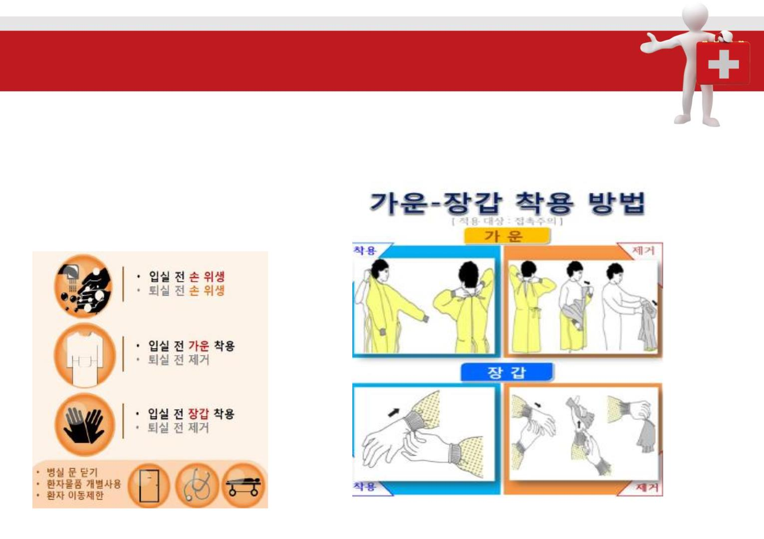
전파경로별 주의지침 - 접촉주의
대상질환 : 1종 법정감염병, 다제내성균주 등
접촉주의

Slide 38
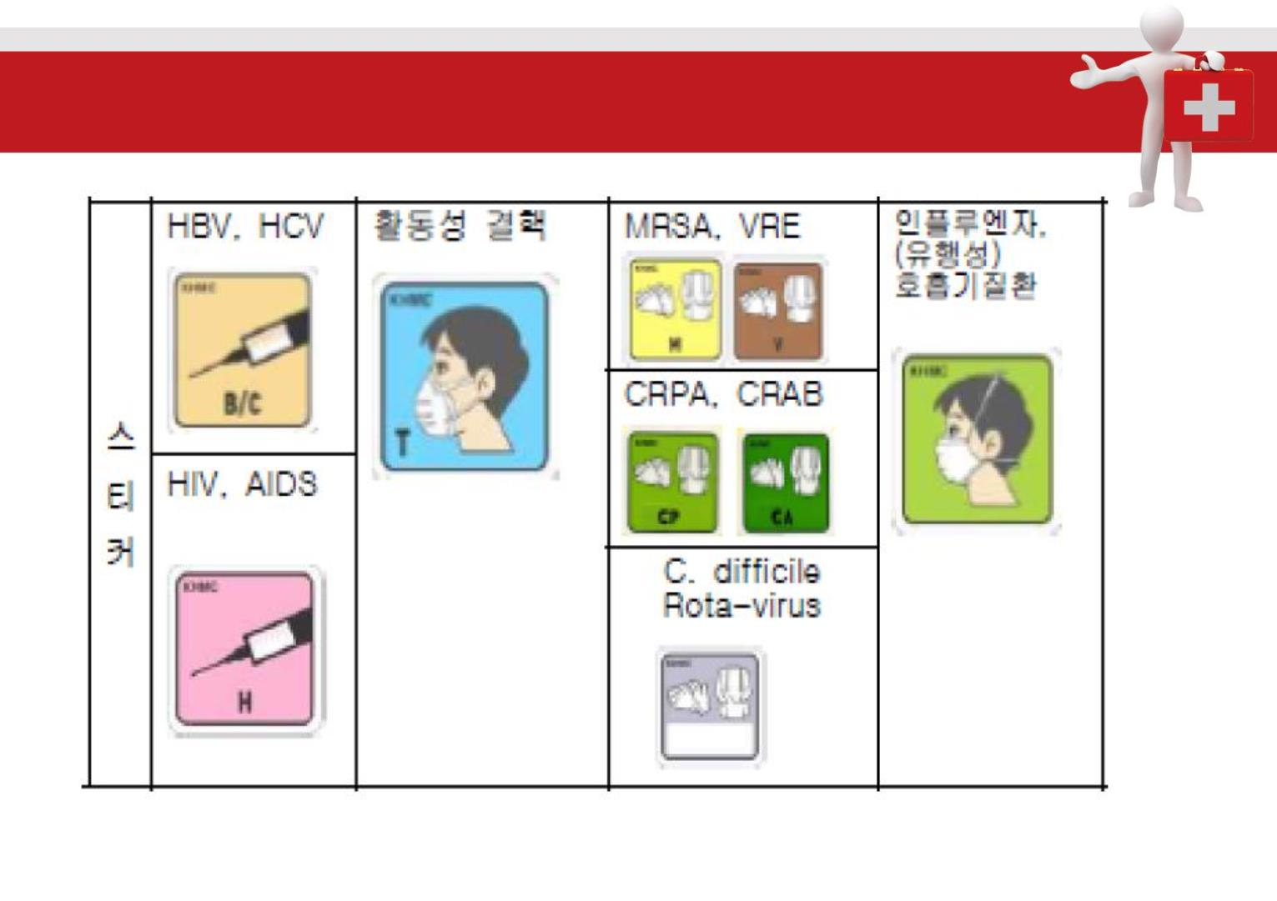
원내 격리유형별 격리지침 및 표지

Slide 39
정리하면……
1. 표준주의 지침 준수 : 모든 환자에게 적용
2. 손 위생 : 시점 및 방법 숙지
3. 개인보호구 : 적용범위 및 올바른 착용과 탈의법 숙지
4. 기침예절 : 호흡기 증상이 있는 환자는 마스크 착용과
기침예절 교육 시행
5. 전파경로별 격리주의 지침 준수 : 공기/비말/접촉주의

